Slide 1
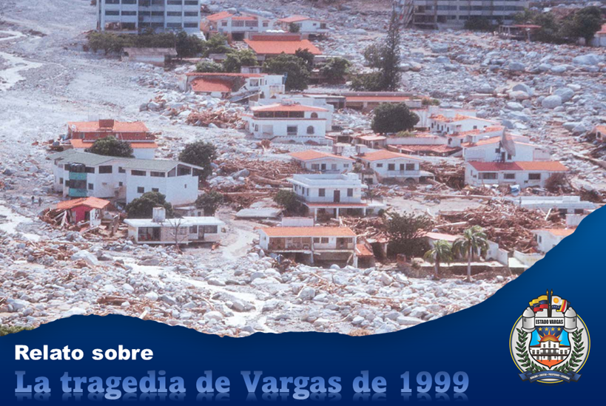

La tragedia de Los Corales

